Slide 1
ÖZEL DÖRTGENLER-1
YAMUK

Slide 2
YAMUK
İki kenarı paralel olan dörtgene yamuk denir. Paralel olan kenarlara taban , diğer iki kenara yan kenarları denir.
Yan kenarların uçlarındaki komşu açıların toplamı 180 derecedir
İç açılarının toplamı 360 derecedir.
Dış açılarının toplamı 360 derecedir.

Slide 3
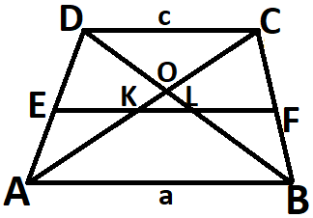
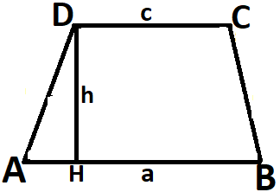
[EF] Orta tabandır.
|EF|=(a+c)/2
|EK|=|LF|=c/2
|EL|=|KF|=a/2
|KL|=(a-c)/2
Yamuğun alanı orta taban ve yüksekliğin çarpımı ile bulunur.
A(ABCD)= (a+c).h/2

Slide 4
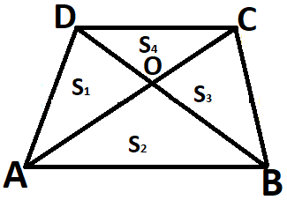
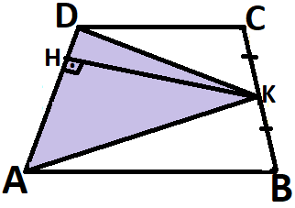
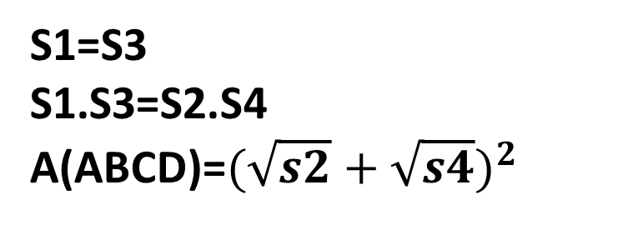
S1=S3
S1.S3=S2.S4
A(ABCD)=${(\sqrt{s2}+\sqrt{s4})}^{2}$
A(ABCD)=2.A(AKD) =|AD|.|KH|

Slide 5
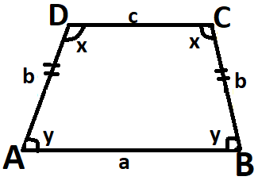
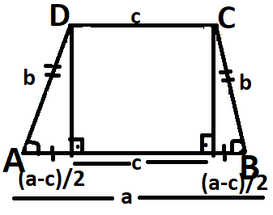
İKİZKENAR YAMUK
Paralel olmayan kenarları eşit uzunlukta olan yamuğa ikizkenar yamuk denir.
Taban açıları eşittir.
Köşegenleri eşit uzunluktadır.

Slide 6
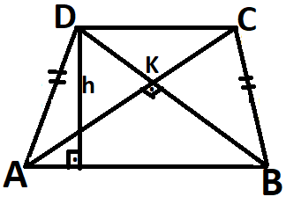
h=(a+c)/2 A(ABCD)=h2

Slide 7
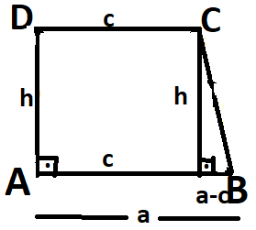
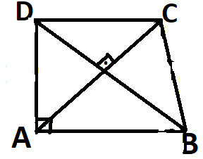
DİK YAMUK
Yan kenarlardan biri tabanlara dik olan yamuklara dik yamuk denir.
Bir dik yamukta köşegenler dik kesişiyorsa; ${\text{h}}^{2}$=a.c olur.

Slide 8
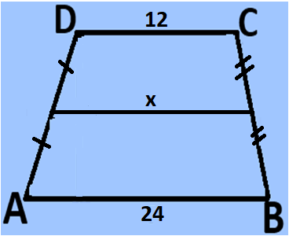
ABCD Yamuk,
E ve F orta noktalar, |DC|=12cm, |AB|=24cm, ise, |EF|=x kaç cm’dir?

Slide 9
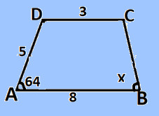
ABCD Yamuk,
m(DAB)=64,
|DC|=3br, |DA|=5br,
|AB|=8br olduğuna göre,
X açısı kaç derecedir?

Slide 10
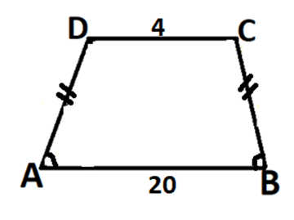
ABCD ikizkenar yamuk, |DC|=4cm, |AB|=20cm, yüksekliği 15cm ise Ç(ABCD) kaç cm’dir?

Slide 11
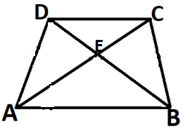
ABCD yamuk, A(DAE)=24br2,
|AC|=4.|EC|
[AC] ve [BD] köşegendir. Buna göre A(ABCD) kaç br2 dir?

Slide 12
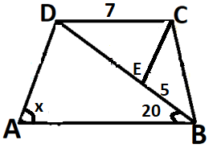
ABCD yamuk,
|AB|=12cm, |DC|=7cm, [AD]//[CE],
[BD] köşegen ise x kaç derecedir?

Slide 13
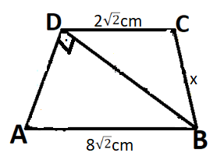
ABCD Yamuk, ABD ikizkenar dik üçgen, [BD] köşegen, |DC|=2√2cm, |AB|=8√2cm, |BC|=x kaç cm dir?

Slide 14
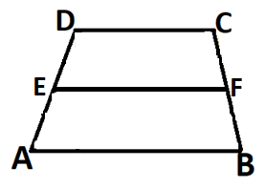
ABCD ikizkenar yamuk, E ve F orta noktalar, |CF|=|FB|=6cm m(DCB)=120 ise alt taban ve üst taban farkı kaç cm’dir?

Slide 15
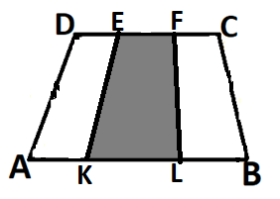
ABCD Yamuk,
A(ABCD)=80br2,
|AK|=2br,
|KL|=5br,
|LB|=4br, |EF|=|DE|=|FC|=3br olduğuna göre, taralı alan kaç br2 dir?

Slide 16
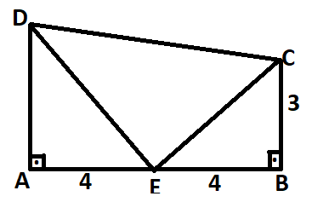
ABCD dik yamuk, |BC|=3cm, |AE|=|BE|=4cm,
A(DEC)=18cm2, |AD|kaç cm dir?

Slide 17
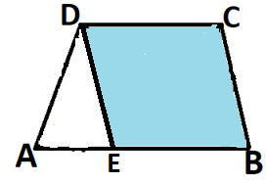
ABCD yamuk,
|AB|=4br, |DC|=2br, |AE|=3.|BE|
A(AED)=24br2 ise, A(EBCD) kaç br2 dir?

Slide 18
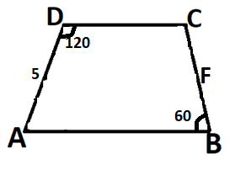
ABCD yamuk,
|AB|=16cm, |DA|=5cm ise |DC| kaç cm dir?

Slide 19
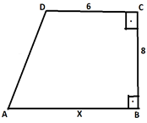
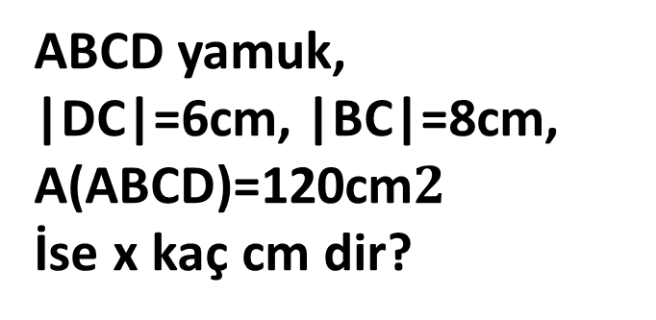
ABCD yamuk,
|DC|=6cm, |BC|=8cm,
A(ABCD)=120cm$2$
İse x kaç cm dir?

Slide 20
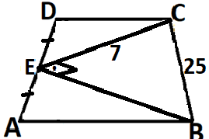
ABCD yamuk,
|EC|=7cm, |BC|=25cm, E orta nokta, [EC]ile[EB] birbirine diktir. A(ABCD) kaç cm2 dir?

Slide 21
ABCD yamuk, [AC] ve [BD] köşegen, [AC]ile[DB] birbirine diktir. |AC|=8cm, |BD|=15cm, |DC|=2cm ise x=|AB|kaç cm dir?

